Slide 1
-Климатски чиниоци и основни типови климе-

Slide 2
Обнављање
На почетку овог часа ћемо прво обновити кључне појмове из претходне лекције:
1. Шта је то време?
Често чујемо питање какво су време јавили за сутра? Зашто нам је то битно, шта мислите?
Према времену прилагођавамо нашу одећу и обућу, одређујемо да ли ће тренинг бити напољу или у сали, старији одређују коју ће врсту посла обављати тог дана...али шта је заправо време?

Slide 3
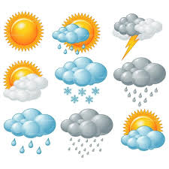
Време је тренутно стање метеролошких и климатских елемената у атмосфери изнад неког места.

Slide 4
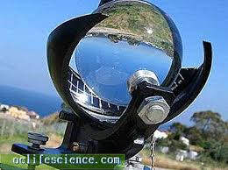
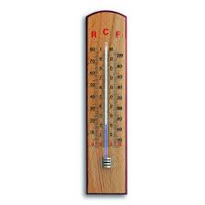
2. Наброј и објасни климатске елементе.
Инсолација
Инсолација је трајање сунчевог сјаја изнад неког места. Изражава се у сатима и мери се хелиографом.
Температура ваздуха
Температура ваздуха преставља степен загрејаности ваздуха. Изражава се у целзијусима и мери се термометром.

Slide 5
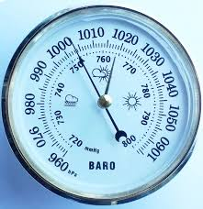
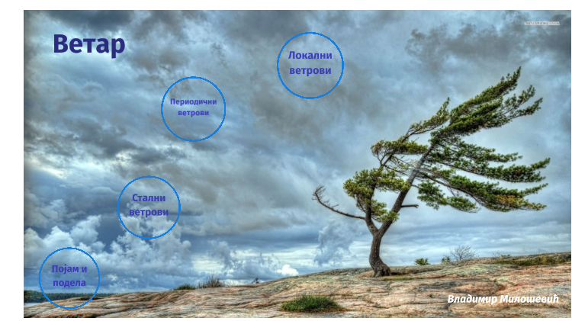
Ваздушни притисак.
Притисак који ваздух врши својом тежином на површину Земље. Изражава се у милибарима (1013мb) и мери се барометром. Може бити низак- циклон и висок- антициклон.
Ветар
Кретање ваздуха из области вишег ваздушног притиска у област нижег ваздушног притиска.

Slide 6
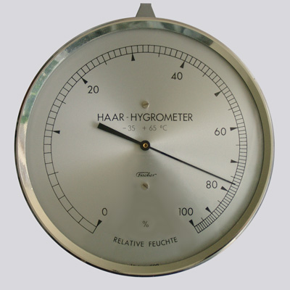
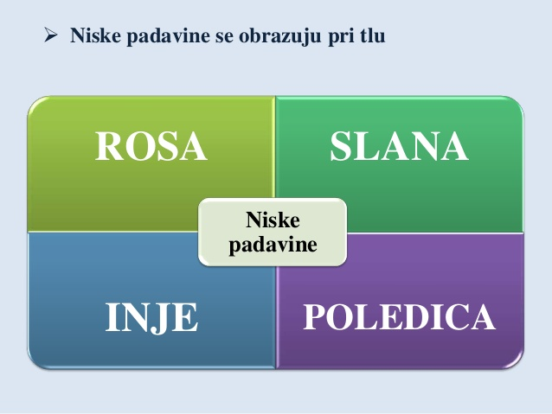
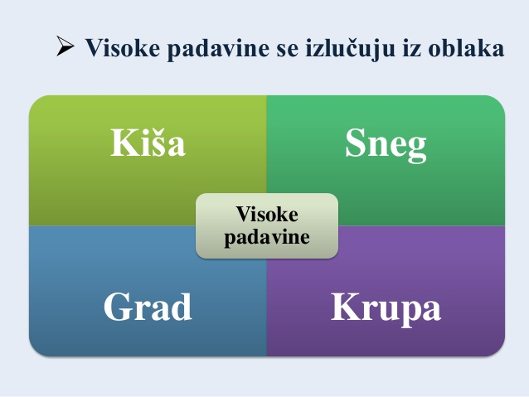
Влажност ваздуха.
Влажност ваздуха је садржај водене паре у ваздуху. Мери се хигрометром и изражава у %.
Падавине.

Slide 7
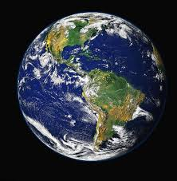
Браво!!!
Заједно смо обновили кључне појмове из претходне лекције.
Спремни смо да кренемо даље.
Тема данашње лекције је:
Климатски чиниоци и типови климе.
У овој лекцији ћемо научити шта је то клима, који фактори утичу на њу и каква је клима широм наше

Slide 8
Шта је то клима?
Дугогодишњим осматрањем и мерењем времена неког места добијамо податке о клими тог места или области.
Клима је просечан вишегодишњни режим времена у неком месту.
Која је онда разлика између времена и климе, шта мислите?

Slide 9
Време је тренутно стање метеролошких и климатских елемената у атмосфери изнад неког места. Док је клима је просечан вишегодишњни режим времена у неком месту.
Погледајте овај кратак видео како би вам било јасније.
https://www.youtube.com/watch?v=2iLH9eoayTw

Slide 10
Климатски чиниоци:
1. Удаљеност од екватора
2. Распоред копна и мора
3. Рељеф
4. Морске струје
5. Вегетација
6. Људска делатност
Потребно је да прочитате текст из уџбеника на страни 110 и 111, а затим погледате следећи видео како би вам било јасније.
https://www.youtube.com/watch?v=bR9OCcbZTAs

Slide 11
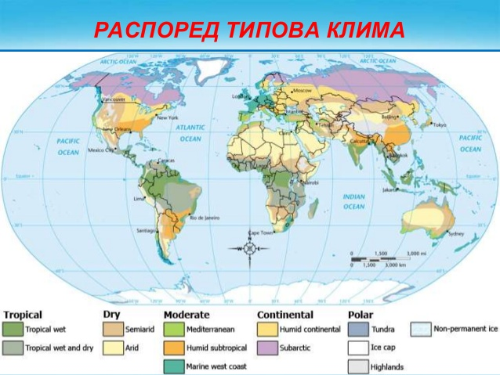
Основни типови климе

Slide 12
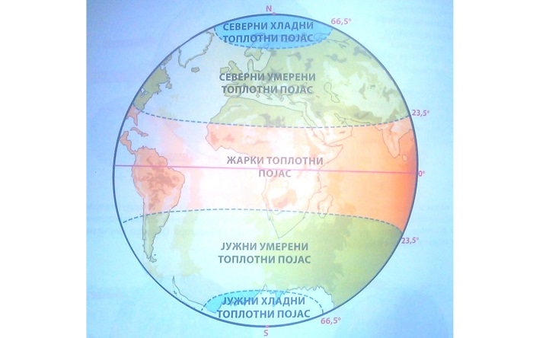
Како бисмо боље разумели типове климе, подсетите се топлотних појасева.

Slide 13
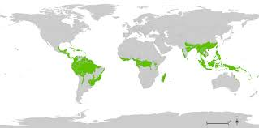
Екваторијална клима
Заступљена је око: екватора, у јужној Америци, Африци и острвима Малајског архипелага.
Одлике екваторијалне климе:
Температуре ваздуха су високе и уједначене, падавине у виду свакодневних пљускова су обилне и равномерно распоређене током читаве године.

Slide 14
Тропска (саванска) клима
Заступљена је у пределима северно и јужно од екваторијалне климе.
Одлике тропске климе:
Високе температуре ваздуха су заступљене током читаве године, али се од екваторијалне климе разликује по једном сушном и једном кишном периоду. Количина падавина је висока али је недовољна за опстанак шума па је ово подручје високих трава савана.

Slide 15
Монсунска клима
Заступљена је у областима где дувају периодични ветрови (монсуни)- Јужна и Југоисточна Азија.
Одлике монсунске климе:
Летњи монсуни- доносе кишу
Зимски монсуни – доносе суво време
Температуре ваздуха су високе током целе године.

Slide 16
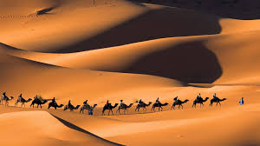
Пустињска клима
Заступљена је око јужног и северног повратника.
Основне одлике пустињске климе:
Изразито мала количина падавина;
Мала облачност;
Велика разлика између дневних и ноћних температура. Ноћне температуре се спуштају до 0° степени, док дневне иду и изнад 40° степени;
Ово су простори са највишом температуром ваздуха на Земљи.

Slide 17
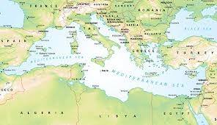
Средоземна клима
Карактеристична је за обале Европе, Африке и Азије које окружује Средоземно море.
Одлике средоземне климе:
Дуга и топла лета са малом количином падавина;
Кратке, благе и кишовите зиме.

Slide 18
Суптропска влажна клима
Заступљена је на источним обалама континената, југоисток Америке, јужна Америка и Аустралија, низије Кине.
Одлике:
Већи део падавина излучује се током лета када су и температуре ваздуха високе.
Зиме су благе, а снег је ретка појава.

Slide 19
Умерена клима
Заступљена је у умереном топлотном појасу.
Одликују је 4 годишња доба и може бити:
1. Океанска – Запад Европе, северна Америка, југозапад Јужне Европе, Тасманија, Нови Зеланд. Одликују је прохладна лета, благе зиме, падавине распоређене по годишњим добима.
2. континентална – Северна Америка, Азија, Јужна Америка, средња и источна Европа. Одликују је топла лета и хладне зиме.

Slide 20
https://www.youtube.com/watch?v=tRytB_Y8AqQ

Slide 21
Домаћи задатак на 115 страни у књизи.
У свеску записати:
Наслов - Климатски чиниоци и основни типови климе
-Клима је просечан вишегодишњни режим времена у неком месту.
-Климатски чиниоци:
Удаљеност од екватора
2. Распоред копна и мора
3. Рељеф
4. Морске струје
5. Вегетација
6. Људска делатност
- Типови климе:
1.Екваторијална
2.Тропска(саванска) клима
3.Монсунска клима
4. Пустињска клима
5. Средоземна клима
6. Суптропска влажна
7. Умерена клима

Slide 22

Хвала на пажњи!

